Slide 1


Hoe gaan jij en je team om met burn-out en stress-symptomen?
Notes:
Introductie
Doe een korte kennismaking: stel jezelf voor en vraag na in welke contexten de deelnemers werken. Gebruik deze info om het belang van het leertraject doorheen deze presentatie extra te benadrukken.
Leg kort uit wat ‘Opnieuw aan boord’ inhoudt: burn-out komt helaas vaak voor binnen de zorgsector. Daarom werd er een leertraject uitgewerkt dat meteen inzetbaar is met praktische tips en tools om om te gaan met stress en burn-out. Tijdens deze sessie kijken we kort naar wat het traject inhoudt en hoe je het kan gebruiken in jouw team.
Deel ook meteen dat je doorheen de presentatie de mening van de deelnemers zal bevragen.

Slide 2
Achtergrondinformatie voor de presentator
Deze presentatie is ontwikkeld om leidinggevenden helder inzicht te geven in het ‘Opnieuw aan Boord’-leertraject: wat het inhoudt, hoe het verloopt en welke meerwaarde het biedt voor hun team. Aan het einde van de sessie worden een FAQ-document en gesprekskaarten aangereikt. Zorg ervoor dat je deze materialen vooraf bij de hand hebt en bepaal op voorhand hoe je ze aan de deelnemers zal bezorgen. Voor extra context over de presentatie en de aanvullende naslagwerken kan je terecht in het Executive Briefing Document in de toolkit.
Bij elke slide zijn speaker notes voorzien. Deze bieden houvast om de kernboodschappen duidelijk en consistent over te brengen.
De presentatie bevat verschillende interactieve elementen. Neem ze daarom vooraf grondig door, zodat je goed voorbereid bent op de flow en timing. In de speaker notes vind je per interactie suggesties om deze praktisch vorm te geven.
In situaties waarin de setting formeler is of waarin deelnemers zich minder vrij voelen om open te reageren, kan je ervoor kiezen om de interacties anoniem te laten verlopen via Mentimeter. Houd er rekening mee dat deze tool vooraf door jou moet worden ingesteld. Op de volgende slide zijn alle vragen te vinden.
Notes:
Achtergrondinformatie
Neem de informatie op deze slide door voor je de presentatie zelf geeft.

Slide 3
Richtlijnen voor het gebruik van Mentimeter
Indien je ervoor kiest om de interactieve onderdelen via Mentimeter te laten verlopen, voorzie dan vooraf een bevraging met onderstaande vragen. Zorg ervoor dat deze vragen vooraf correct zijn ingesteld, zodat de interactie tijdens de presentatie vlot en zonder onderbrekingen kan verlopen.
Multiple Choice: “Kwam je ooit al in aanraking met ernstige stresssymtomen of burn-out? Dat kan bij jezelf, in je team of bij een kennis zijn.”
  Antwoordopties: ja, nee
Open Ended: “Wie draagt er volgens jou verantwoordelijkheid om stress-symptomen op het werk te verlagen?”
Open Ended: “Wat zijn redenen/bezorgdheden die ervoor zouden zorgen dat je het leertraject niet zou opstarten in jouw team?”
Open Ended: “Wat zijn redenen voor jou om het leertraject wel te volgen?”
Notes:
Richtijnen bij Mentimeter

Slide 4
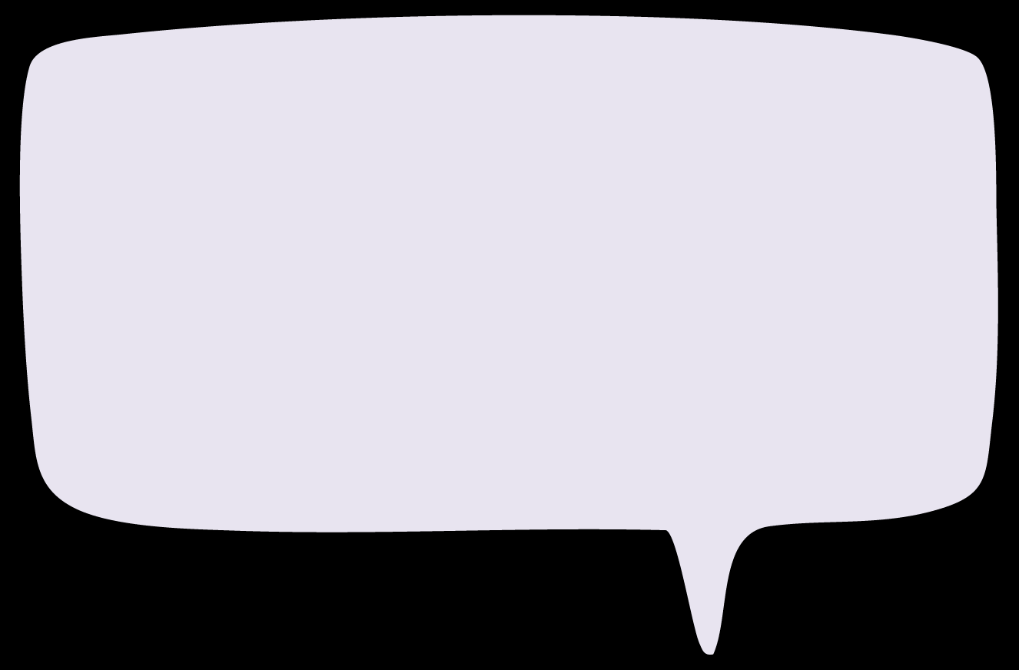

Kwam je ooit al in aanraking met ernstige stresssymtomen of burn-out? Dat kan bij jezelf, in je team of bij een kennis zijn.
Notes:
Interactie met de groep
Binnen de zorg ligt de werkdruk vaak erg hoog. We willen graag het beste van onszelf geven en durven onszelf en onze eigen batterij dan wel eens vergeten. Wie kwam ooit al eens in aanraking met ernstige stresssymptomen, of burn-out? (dit mag bij zichzelf zijn, of bij iemand in het team/bedrijf/een kennis …)
Vraag de deelnemers om aan te geven wanneer ze hier al mee in aanraking gekomen zijn. Dat kan op verschillende manieren, afhankelijk van de voorkeur van de presentator en de deelnemers:
Hand opsteken
Rechtstaan
Op een specifieke plek in de ruimte gaan staan
In Mentimeter: Multiple Choice vraag
…
Laat max. 2 personen (vrijwillig) uitleggen wat voor hen de grootste uitdaging was in die situatie (bv. wisten ze niet welke stappen ze best zetten om terug balans te vinden? Wisten ze niet welke handvaten ze aan de persoon met burn-out klachten konden meegeven? Wisten ze niet hoe ze het gesprek konden aangaan? …).
! Belangrijk: Dit topic is niet voor iedereen evident om over te praten. Duidt daarom niemand aan of verplicht niemand om meer te vertellen over hun situatie.

Slide 5
Trend in de zorg
Notes:
Trend burn-out in de zorgsector
Helaas merken we dat burn-out en stressklachten steeds vaker voorkomen in de zorgsector. Uit onderzoek bleek dat het aantal zorgverleners met een burn-out met 44% is gestegen in een periode van 5 jaar. Dat is een trend waar we graag verandering in willen brengen. En dat is waarom het leertraject Opnieuw aan boord ontstaan is.

Slide 6
Wie draagt er volgens jou verantwoordelijkheid om stress-symptomen op het werk te verlagen?
Notes:
Interactie met de groep
Burn-out is niet iets wat je op jezelf beleeft en in je eentje verwerkt. Verschillende personen dragen verantwoordelijkheid in dit traject en kunnen hun steentje bijdragen.
Vraag aan de groep wie volgens hun verantwoordelijkheid draagt bij het verlagen van de stressklachten op het werk. Afhankelijk van de mate van voorbereiding en/of de sfeer binnen de groep, kan dit op verschillende manieren:
De deelnemers antwoorden één voor één
De deelnemers antwoorden popcorn-gewijs: luidop, zonder vaste volgorde en zonder aangeduid te worden, ze gooien hun antwoorden in de groep
De deelnemers schrijven hun antwoorden op (op papier, op post-its, op kleine whiteboards …) en tonen die nadien
In Mentimeter: Open Ended vraag
…
Sidenote: Neem het niet persoonlijk wanneer jij aangeduid wordt al iemand die de verantwoordelijkheid draagt. Vaak kijken we naar hogerop of naar HR om structureel stress aan te pakken binnen de organisatie, en zijn we ons niet bewust van de impact die we zelf kunnen hebben.

Slide 7

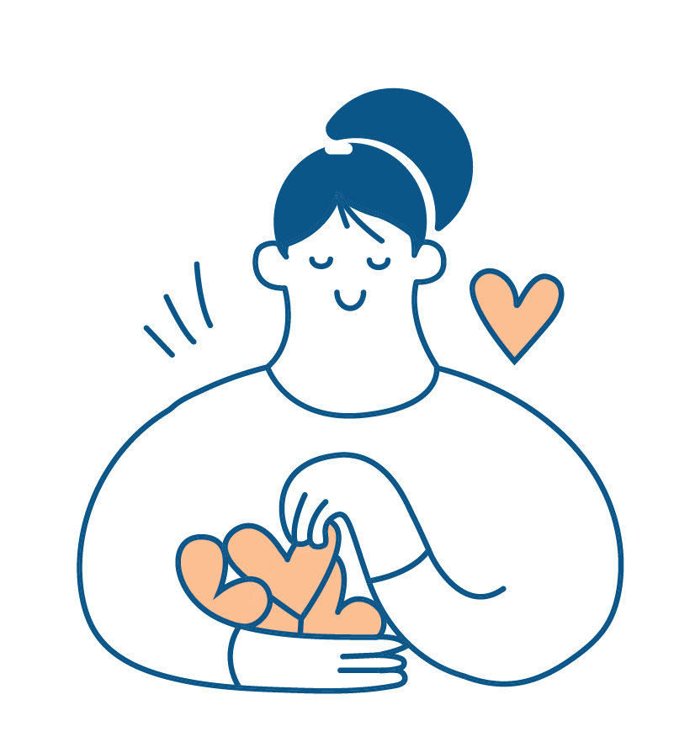

Ga SAMEN aan de slag
Medewerkers
Leidinggevenden
Teams
Buddy’s
Notes:
Stressklachten verminderen is een gedeelde verantwoordelijkheid
Of je zelf met stresssymptomen zit, of dit opmerkt bij een teamlid, je staat er niet alleen voor. Verschillende partijen kunnen zorgen voor een veilige omgeving waarin werkhervatting of –aanpassing mogelijk is. Dankzij het leertraject van Opnieuw Aan Boord, ontdek je hoe jij als leidinggevende en jouw teamleden jullie steentje kunnen bijdragen om stress te verlagen, of werkhervatting na burn-out weer mogelijk te maken. Doordat iedereen goed begrijpt wat burn-out inhoudt en welke stappen helpen om je batterij weer op te laden, verhoog je de kans op een duurzame werkhervatting of -aanpassing.
Aangezien iedereen de situatie vanuit zijn/haar standpunt beleeft, werden er verschillende leertrajecten voor deze 4 doelgroepen ontwikkeld.
Ga naar de volgende slides om ze kort te overlopen.

Slide 8
Het leertraject
Module 1: Wat heb ik? Wat is burn-out?
Module 2: Waarom overkomt mij dit?
Module 3: Hoe geraak ik er vanaf? (psychologisch aspect)
Module 4: Hoe geraak ik er vanaf? (fysiologisch aspect)
Module 5: Hoe bereid ik me voor op re-integratie?
Medewerkers
Notes:
Het leertraject – medewerkers
De modules voor medewerkers zijn gericht op iedereen die meer wil weten over burn-out en hoe je ermee om kan gaan.
Denk bijvoorbeeld aan:
Iemand die in burn-out is en de weg zoekt naar heropstart
Iemand die erge stress ervaart en risico loopt op burn-out
Iemand die interesse heeft in wat burn-out inhoudt
…
Doorheen de 5 modules duiken medewerkers dieper in hun eigen situatie. Daarnaast ontdekken ze wat burn-out inhoudt en krijgen ze verschillende handvaten om te reflecteren op de situatie en stappen vooruit te zetten. Werknemers doorlopen de modules en oefeningen op hun eigen tempo. De medewerkers krijgen aan het einde van de modules ook oefeningen die ze nadien thuis of op de werkvloer kunnen toepassen om vooruitgang te maken en de tips meteen toe te passen.

Slide 9
Het leertraject
Module 1: Hoe voorkom ik uitval van medewerkers door burn-out?
Module 2: Hoe handel ik wanneer een medewerker afwezig is?
Module 3: Hoe begeleid ik een medewerker bij re-integratie?
Leidinggevenden
Notes:
Het leertraject – leidinggevenden
De modules voor leidinggevenden focussen vooral op hoe jij als leidinggevende jouw medewerkers kan ondersteunen voor, tijdens en na een burn-out.
Enerzijds leer je hoe je preventief stappen kan zetten om burn-out te vermijden op de werkvloer. Je leert signalen herkennen en het gesprek aangaan met de medewerker en het team wanneer er signalen van stress of burn-out zijn.
Anderzijds krijg je de nodige tools om gepast te handelen wanneer een medewerker toch uitvalt. Je leert hoe je op een zorgzame en respectvolle manier contact kan houden, ook wanneer contact houden niet vanzelfsprekend aanvoelt, maar wel belangrijk is. Je krijgt bovendien inzicht in welke stappen je best wanneer zet, en hoe je gesprekken rond werkhervatting of werkaanpassing voorbereidt, plant en voert.
Ten slotte krijg je praktische tips en handvaten om medewerkers te begeleiden tijdens hun re-integratie, zodat een duurzame terugkeer naar het werk mogelijk wordt.

Slide 10
Het leertraject
Module 1: Hoe ga ik als teamlid om met de burn-out van een collega?
Teams
Notes:
Het leertraject – teams
Ook het team speelt een belangrijke rol bij de heropstart en eventuele werkaanpassingen van een medewerker. In deze module krijgen teamleden via gerichte oefeningen de nodige inzichten en handvaten om de terugkeer van hun collega op een ondersteunende manier te begeleiden.
Daarnaast gaat deze module ook in op de impact die een burn-out heeft op het team zelf. Zowel de zichtbare gevolgen (zoals veranderende planningen, herverdeling van taken en een verhoogde werkdruk) als de minder zichtbare effecten komen aan bod, zoals emotionele belasting, onuitgesproken spanningen en een veranderende groepsdynamiek. Hoewel deze impact niet altijd meteen wordt herkend, is ze wel essentieel om mee te nemen.
Door hier bewust bij stil te staan, help je ongemakkelijke situaties te voorkomen en werk je samen aan een veilige omgeving waarin begrip, open communicatie en wederzijds respect centraal staan.

Slide 11
Het leertraject
Module 1: Hoe begeleid ik als buddy collega’s met een burn-out?
Buddy’s
Notes:
Het leertraject – buddies
Vaak hechten medewerkers voor/tijdens/na een burn-out veel waarde aan een vertrouwenspersoon, iemand waarvan ze weten dat deze tijd heeft om de situatie mee op te volgen vanuit een neutrale positie. Buddy’s hebben een belangrijke rol bij de terugkomst van de medewerker. Daarom toont deze module wat de rol van buddy precies inhoudt, welke verantwoordelijkheden je opneemt als buddy en hoe je in gesprek gaat met een collega die stress-klachten ondervindt.

Slide 12
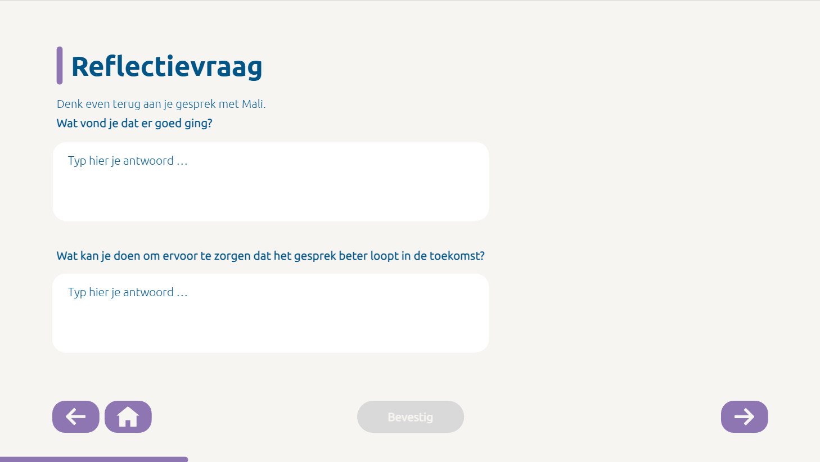
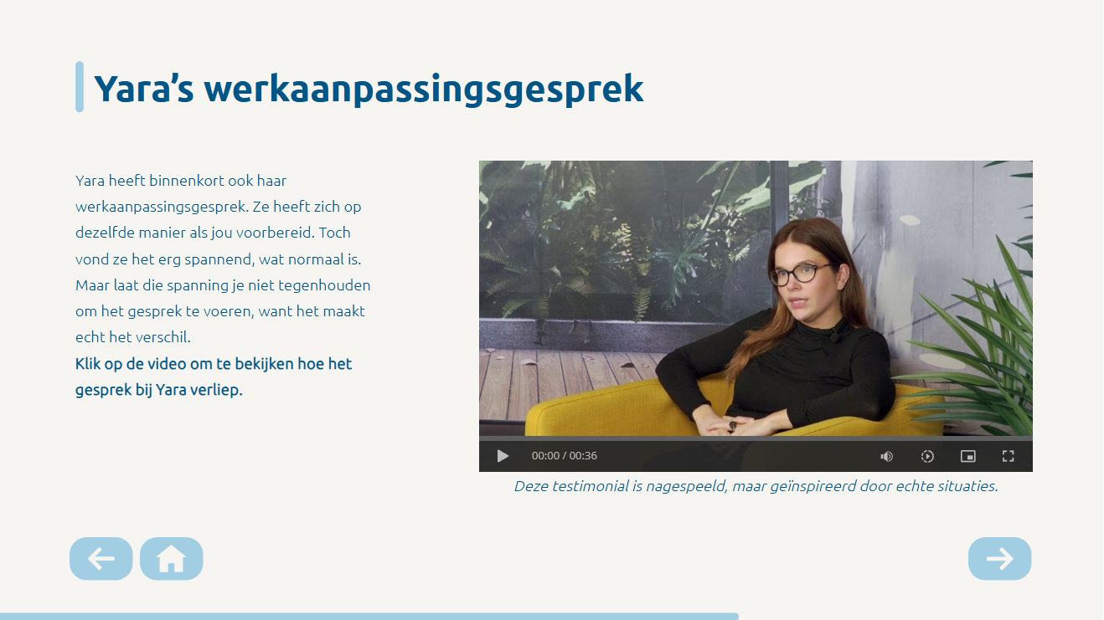
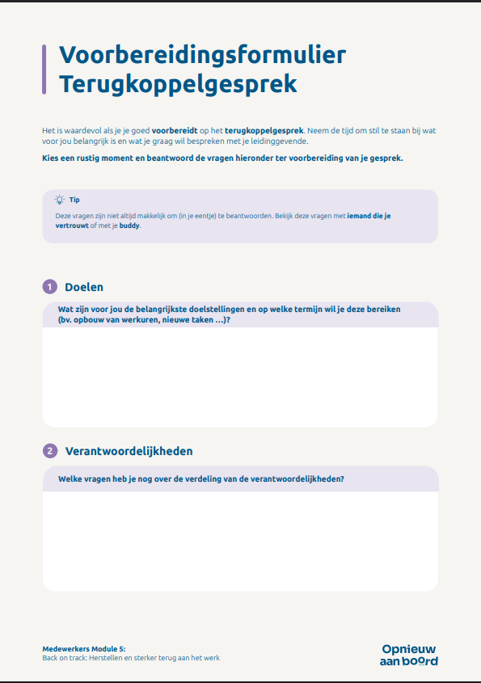
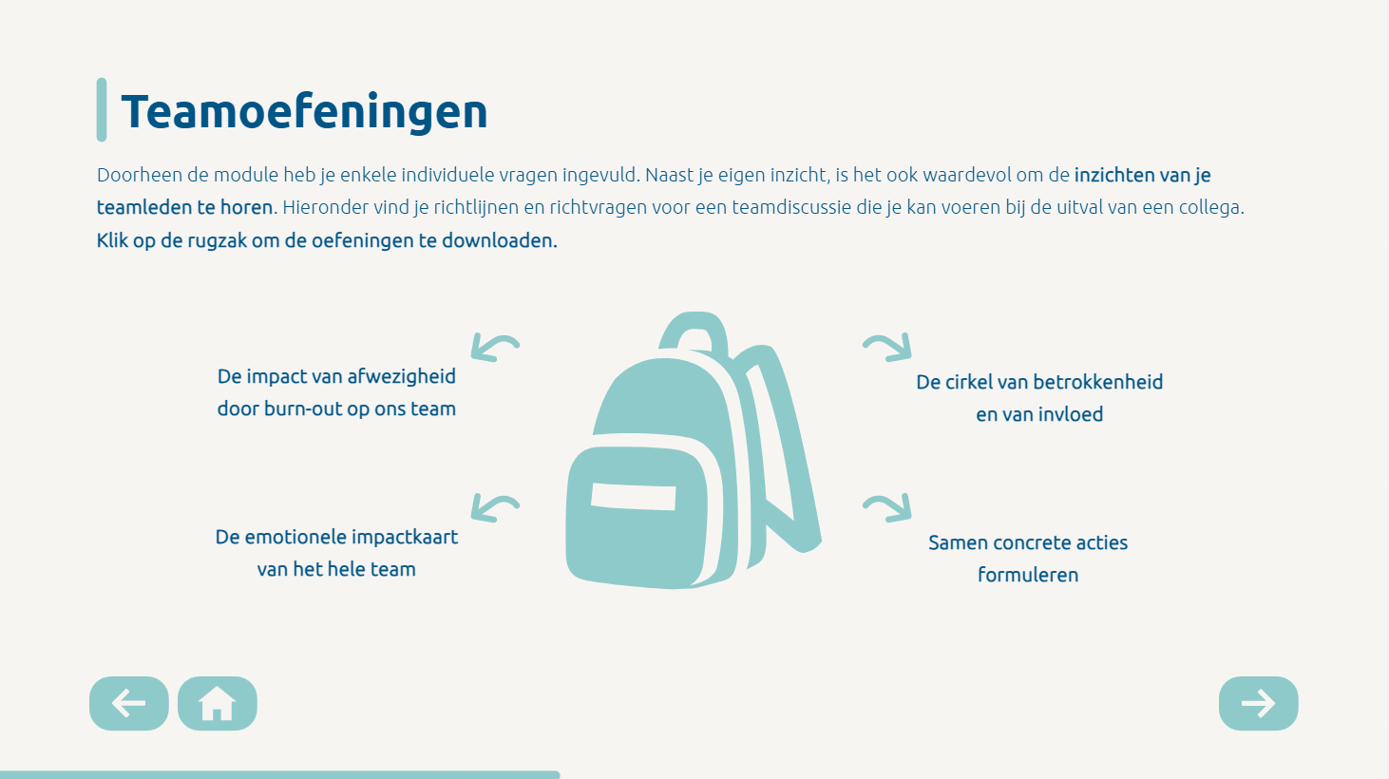
Aanpak
Notes:
Aanpak
Om echt resultaten te bereiken, is iedere module een afwisseling van relevante informatie, testimonials, oefeningen, stappenplannen, downloadbare handvaten …
Door deze afwisseling ga je actief aan de slag met de tips en pas je ze meteen toe op je eigen context.

Slide 13
Wat zijn redenen/bezorgdheden die ervoor zouden zorgen dat je het leertraject niet zou opstarten in jouw team?
Notes:
Interactie met de groep
Bevraag de eerste reactie van de leidinggevende en focus vooral op wat hen zou kunnen tegenhouden om het leertraject op te starten in hun team. Afhankelijk van de mate van voorbereiding en/of de sfeer binnen de groep, kan dit op verschillende manieren:
De deelnemers antwoorden één voor één
De deelnemers antwoorden popcorn-gewijs: luidop, zonder vaste volgorde en zonder aangeduid te worden, ze gooien hun antwoorden in de groep
De deelnemers schrijven hun antwoorden op (op papier, op post-its, op kleine whiteboards …) en tonen die nadien
In Mentimeter: Open Ended vraag
…
Enkele veelvoorkomende bezorgdheden die je kan weerleggen zijn:
Het vraagt teveel tijd: AAN TE VULLEN
We zetten al veel in op burn-out: AAN TE VULLEN
…

Slide 14
De planning
Module 1 doorlopen
Module 2 doorlopen
Reflectie en toepassing
Reflectie en toepassing
…
Notes:
Planning modules
Om het leertraject haalbaar en behapbaar te houden, werden de modules zodanig opgebouwd dat je ze volledig op je eigen tempo kan doorlopen en doorheen de module kan pauzeren wanneer je wil. Neem na iedere module de tijd om alles te laten bezinken en het geleerde toe te passen (dit is vooral voor de modules voor medewerkers & leidinggevenden).
Je hoeft de modules ook niet in een vast stramien te doorlopen (bv. week om week). Je kan gerust de modules uitkiezen die voor jou relevant zijn op dat moment en waar jij nood aan hebt. Zo kan je bijvoorbeeld eerst de module “Hoe handel ik wanneer een medewerker afwezig is?” volgen en pas enkele maanden later (wanneer de medewerker plant om terug te komen) de module “Hoe begeleid ik een medewerker bij re-integratie?” volgen.
Volgt je hele team de modules? Dan is het waardevol om hier af en toe afstemmingsmomenten over in te plannen. Zo kan je bezorgdheden meteen bespreken en blijft iedereen op dezelfde lijn.

Slide 15
Wat zijn redenen voor jou om het leertraject wel te volgen?
Notes:
Interactie met de groep
Bevraag de motivatie van de leidinggevenden om het leertraject op te starten: wat is voor hun de meerwaarde? Afhankelijk van de mate van voorbereiding en/of de sfeer binnen de groep, kan dit op verschillende manieren:
De deelnemers antwoorden één voor één
De deelnemers antwoorden popcorn-gewijs: luidop, zonder vaste volgorde en zonder aangeduid te worden, ze gooien hun antwoorden in de groep
De deelnemers schrijven hun antwoorden op (op papier, op post-its, op kleine whiteboards …) en tonen die nadien
In Mentimeter: Open Ended vraag
…
Ga naar de volgende slide om enkele voordelen van het leertraject samen te overlopen.

Slide 16
De voordelen
Zowel preventie als curatie
Stress, burn-out en herstel bespreekbaar maken
Veilige werkomgeving
Concrete handvaten: afdrukbare overzichten, vragenlijsten, voorbereidingen …
Notes:
De voordelen van het leertraject
Tijd investeren in het leertraject heeft meerdere voordelen voor jou en jouw team:
Preventie + curatie: voorkomen is altijd beter dan oplossen, maar soms is de medewerker al uitgevallen. Doorheen de modules krijg je handige tips over hoe je stress en (herval van) burn-out kan vermijden op de werkvloer, maar ook hoe je een uitgevallen collega kan ondersteunen
Bespreekbaar maken: door stress en burn-out in de kijker te zetten, maak je het topic bespreekbaar. Dat verhoogt de kans om signalen sneller op te pikken en sneller stappen te kunnen zetten.
Veilige werkomgeving: het leertraject toont dat je begaan bent met je medewerkers en een veilige werkomgeving voor ze wil creëren.
Concrete handvaten: in het leertraject krijg je verschillende handvaten en richtlijnen die je helpen om echt een verschil te maken op de werkvloer.

Slide 17
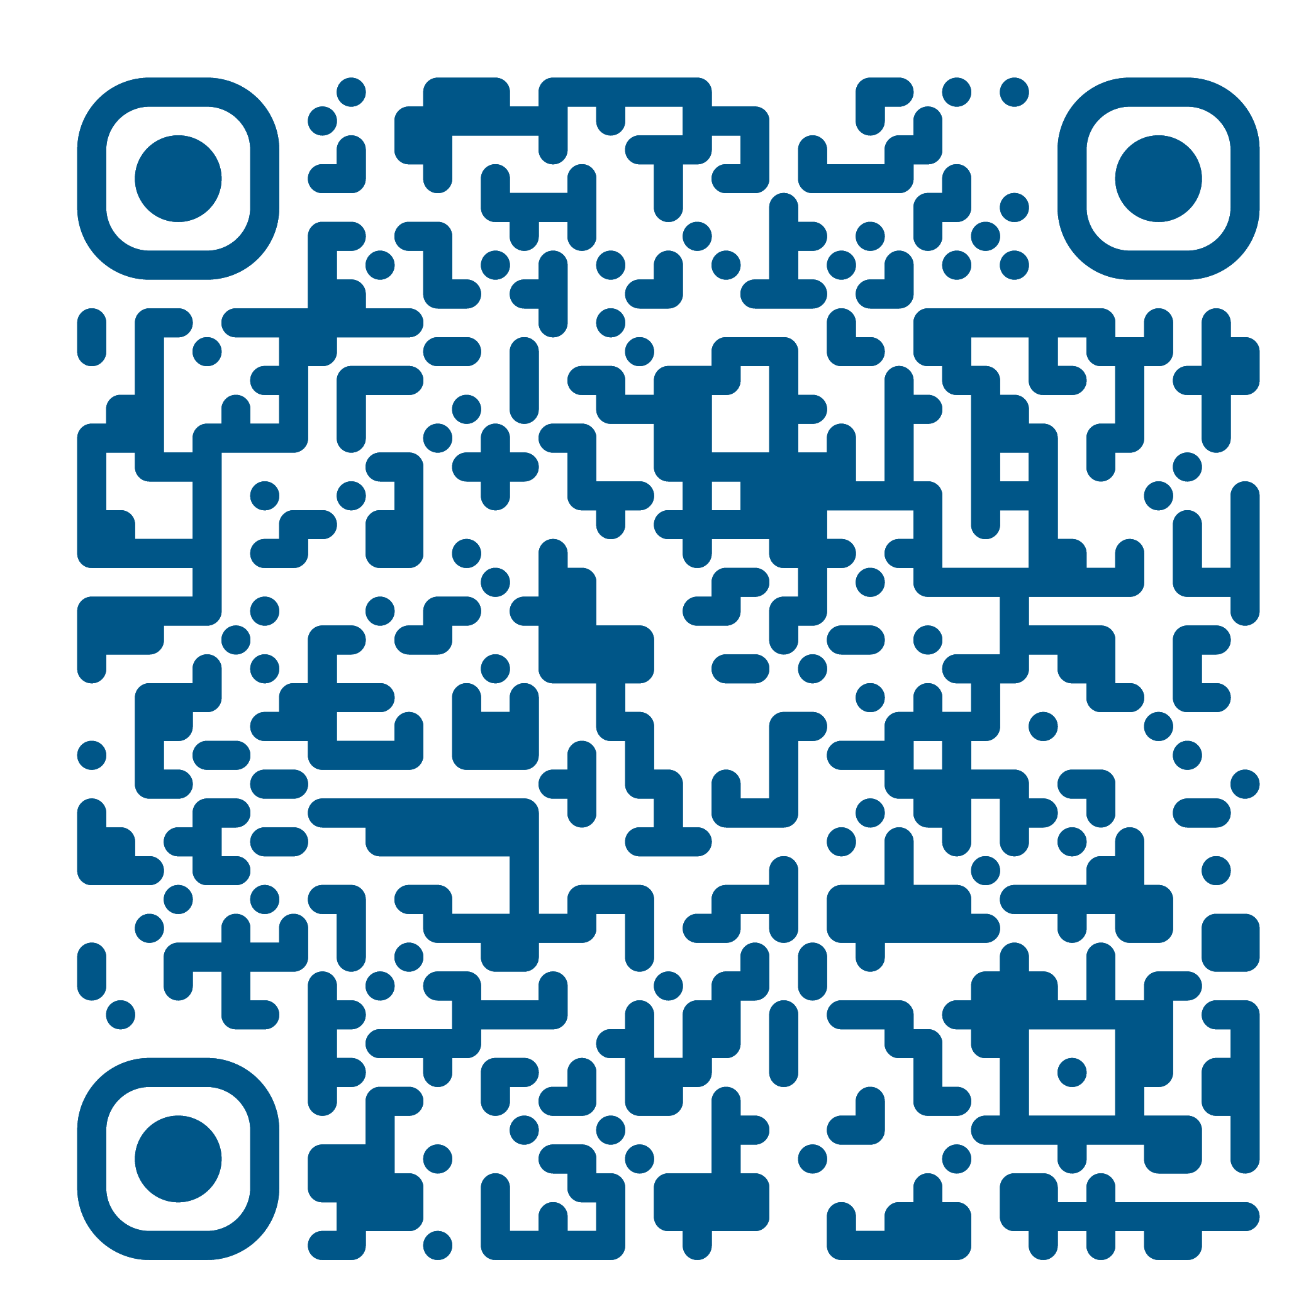

Het leertraject opstarten
Registreer je op het platform van FeBi
Gebruik het naslagwerk (Gesprekskaarten, FAQ …)
Notes:
Het leertraject opstarten
Je vindt de modules eenvoudig terug via FeBi. Scan de QR code om naar de login pagina te gaan. Een login aanmaken is volledig gratis. Geef het goede voorbeeld en start met het doorlopen van de modules voor leidinggevenden. Met de info die je hieruit haalt, kan je jouw medewerkers ondersteunen en aanmoedigen om hun traject ook te volgen.
Naast de modules, vind je nog ander interessant materiaal dat stress, burn-out en herstel bespreekbaar kunnen maken binnen jouw team. Zo kan je gesprekskaarten gebruiken om bezorgdheden te bespreken of samen op zoek te gaan naar verbetermogelijkheden. Via een handige FAQ pagina vind je nog bijkomende informatie over het leertraject. Dit document kan ook een handige bron zijn om eventuele vragen van je team te beantwoorden.

Slide 18

Vragen?
Notes:
Vragen
Rond de presentatie af en beantwoord eventuele vragen.

